Slide 1


Slide 2


案例名称 |  | 科脉&旭晋超市即时零售多渠道增长方案
参与方 | 申报企业 | 深圳市科脉技术股份有限公司
 | 应用企业 | 重庆市旭晋商贸有限责任公司
申报奖项类别 |  | 即时零售
案例核心要素 |  | 全域渠道布局情况、在线商品数、线上销售额占比、订单履约率、配送时效、物流成本等
应用企业推荐语 |  | 借助科脉御商+有数中台+运营赋能，布局线上即时零售多个渠道平台，以最小运营人力高效管理，助力门店营业额增长

Slide 3
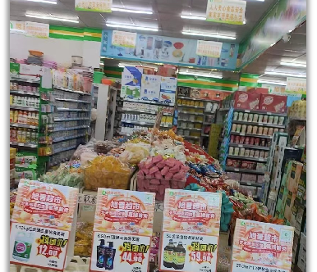
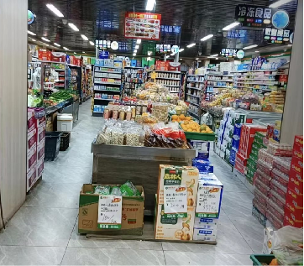
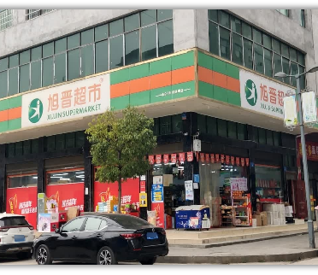
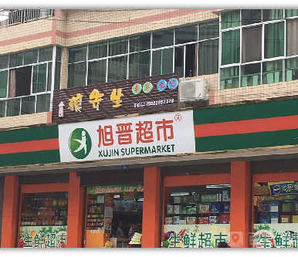
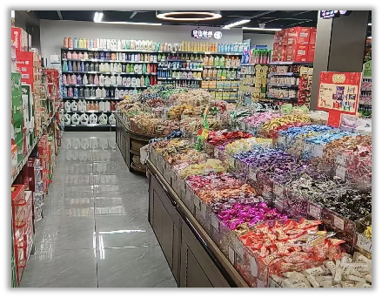
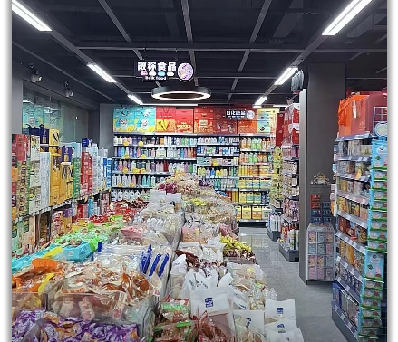
旭晋超市介绍
客户背景：
成立于2013年09月，位于重庆市黔江区，在当地有45+门店，在当地是Top级品牌社区超市，具有非常大的影响力。
门店位置：
20+门店在镇上，其他门店布局在城区，门店比较密集，一个镇会有2-3家门店
业务布局：
① 公域：美团外卖、抖音团购、抖音小时达
② 私域：线上商城小程序、社群营销
行业痛点：
①如何高效的管理多个渠道平台
②如何实现各个门店的线上线下商品信息、库存同步
③如何管理线上订单，履约更高效

Slide 4










运营策略-即时零售解决方案
商品/订单/价格等一体化管理，助力企业高速发展
科脉智慧零售OS平台（总部端）
灵活授权 统一管理
一 键 分 配
科脉智慧零售OS平台（门店端）
灵活授权 统一管理
连接终端 在线管理
终端 POS
自动 同步
商品一体化
门店1
门店2
门店3 门店4
单店全渠道经营
全渠道一体化经营管理
……
门店N
统 一 管 理
统一管理
私域 渠道
线下门店
线上小程序商城
公域 渠道
外卖平台
生活服务平台
全渠道 订单一体化
销售订单自动同步
价格一体化
私域经营增长
会员精准营销
美团闪购、饿百零售、京东到家、抖音小时达、小程序商城多个平台，订单聚合及快速履约......
订单一体化
私域在线促销
私域裂变扩容
限时
秒杀
满减
折扣
超值
预售
单品
促销
....
多级 会员
积分 体系
会员 权益
精准 营销
数据 留存
注册
有礼
邀请有礼
社群团购
推广员
....
履约一体化
更多营销工具助力盘活私域流量
支持人群分层精准营销，提升单客价值
社交裂变带来更多客流和销量

Slide 5















运营策略-即时零售聚合能力
聚合接单+聚合配送
微信小程序商城
聚合接单+聚合配送
美团配送
蜂鸟配送
更多
一体化
抖音小时达
对接渠道
第三方配送
商品
库存
订单
履约
达达配送
自动派单给门店，根据骑手闲忙自动派单
美团跑腿
美团
饿百零售
多渠道订单聚合，自动派单给第三方运力，多个运力间对比配送费，自动选择最低价。
顺丰通城
京东到家
配送聚合平台
多个外卖渠道每日拉取账单自动核对
差异订单体现，省时省力完成对帐
多个外卖渠道统一的商品+订单管理
外卖各渠道接单、打印聚合，不漏单

Slide 6



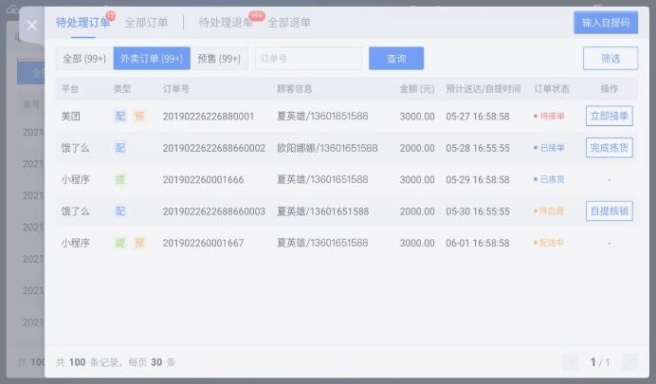



运营策略-即时零售聚合能力
自动抓取订单信息同步POS
统一处理快速履约
消费者进店下单
门店POS统一处理
多种履约方式
线下门店
门店直购
用户A
线上门店
送货到家
用户B
外卖店铺
自提核销
用户C
订单全生命周期管理
发货效率提升
服务质量升级
对门店不同销售端口的订单进行智能汇总 与分发，实现订单全生命周期管理
告别错单、漏单、拖单，订单全程跟踪， 快速提升发货效率
统一端口处理，节约订单处理成本，提 升整体服务质量

Slide 7
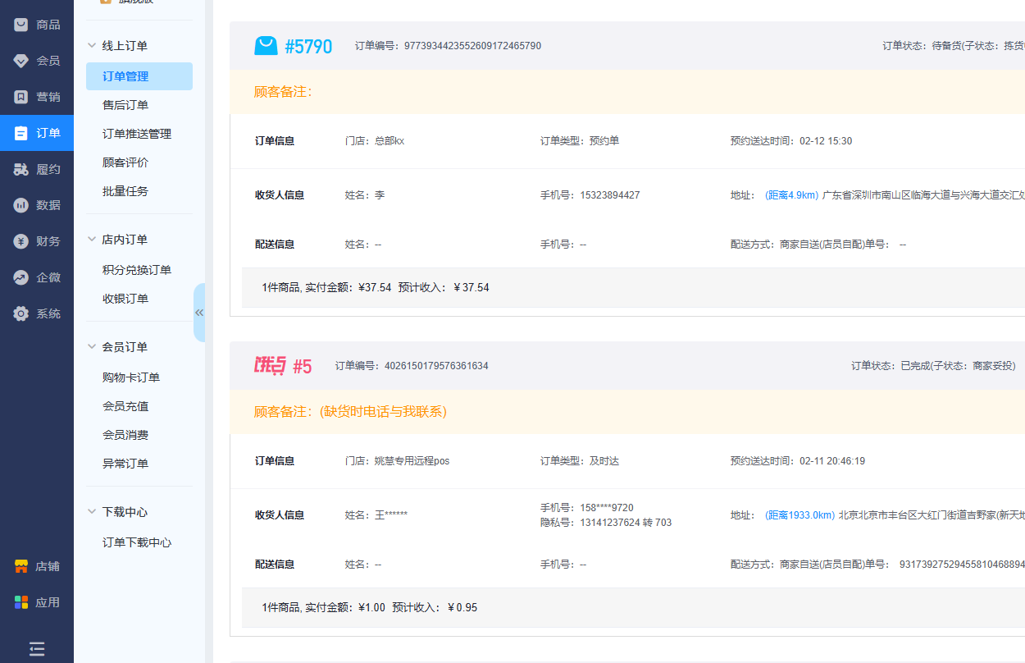
运营策略-即时零售聚合能力
支持线上线下多渠道订单统一管理
自
动
分
发
，
快
捷
履
约
聚合订单
聚合多个平台，统一自动接单
订单溯源
订单全流程管理，订单状态可查可追踪
异常处理
订单异常状态处理，及时响应
订单服务
POS收银前台语音提醒，提升员工工作效率，给顾客更好服务体验

Slide 8
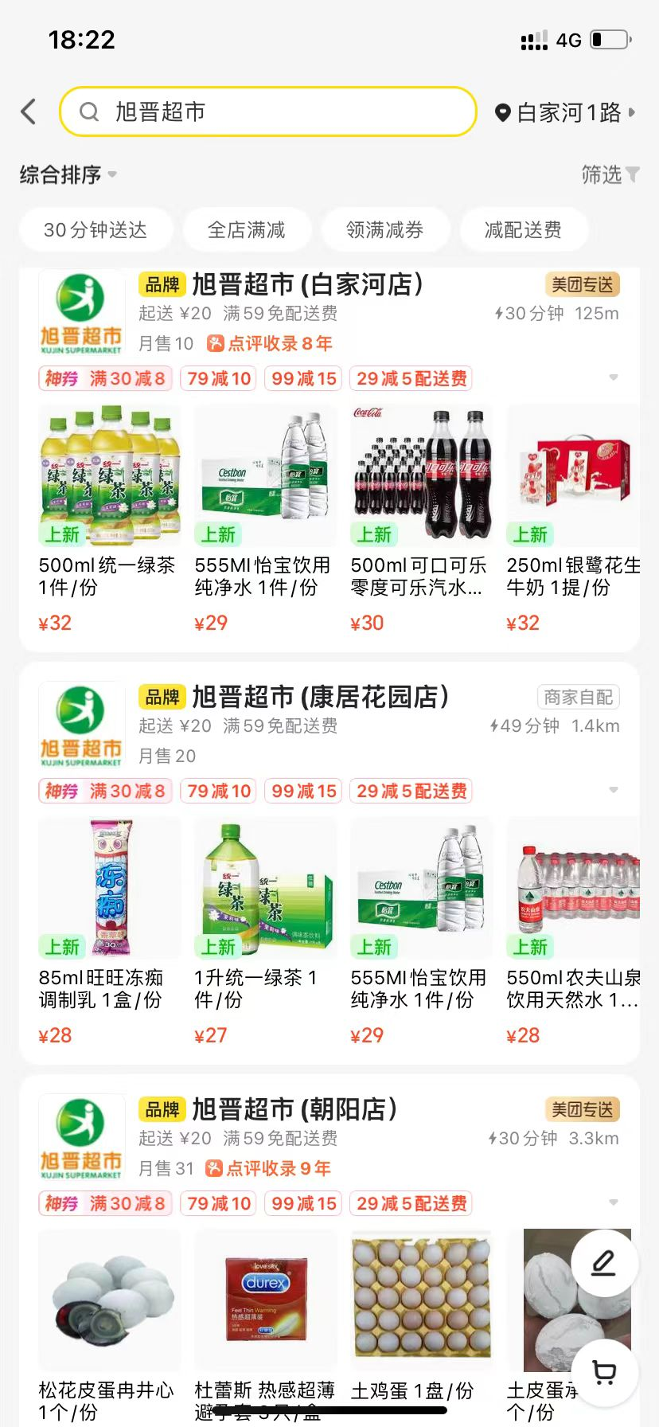
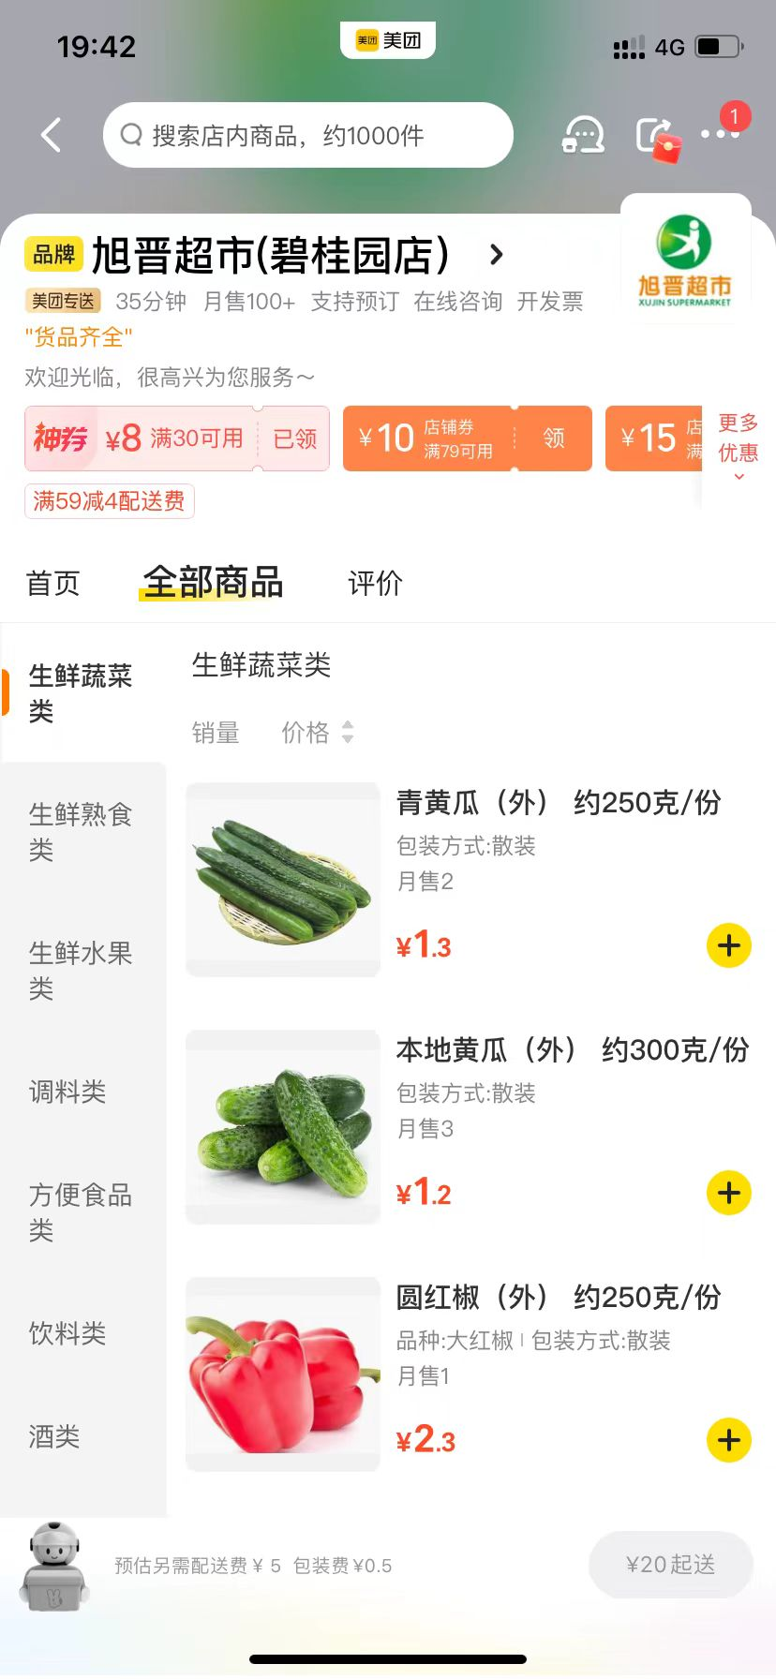
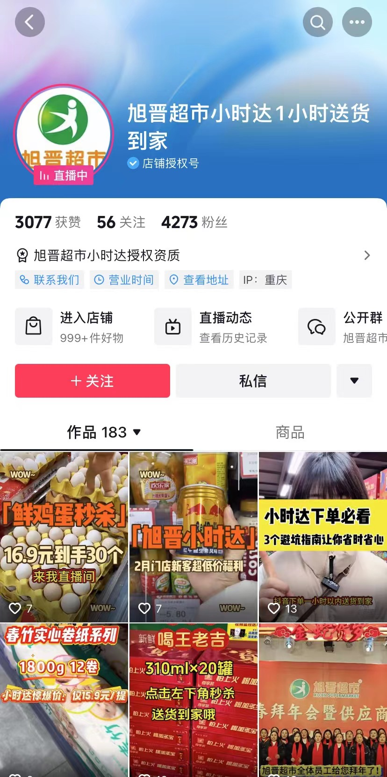
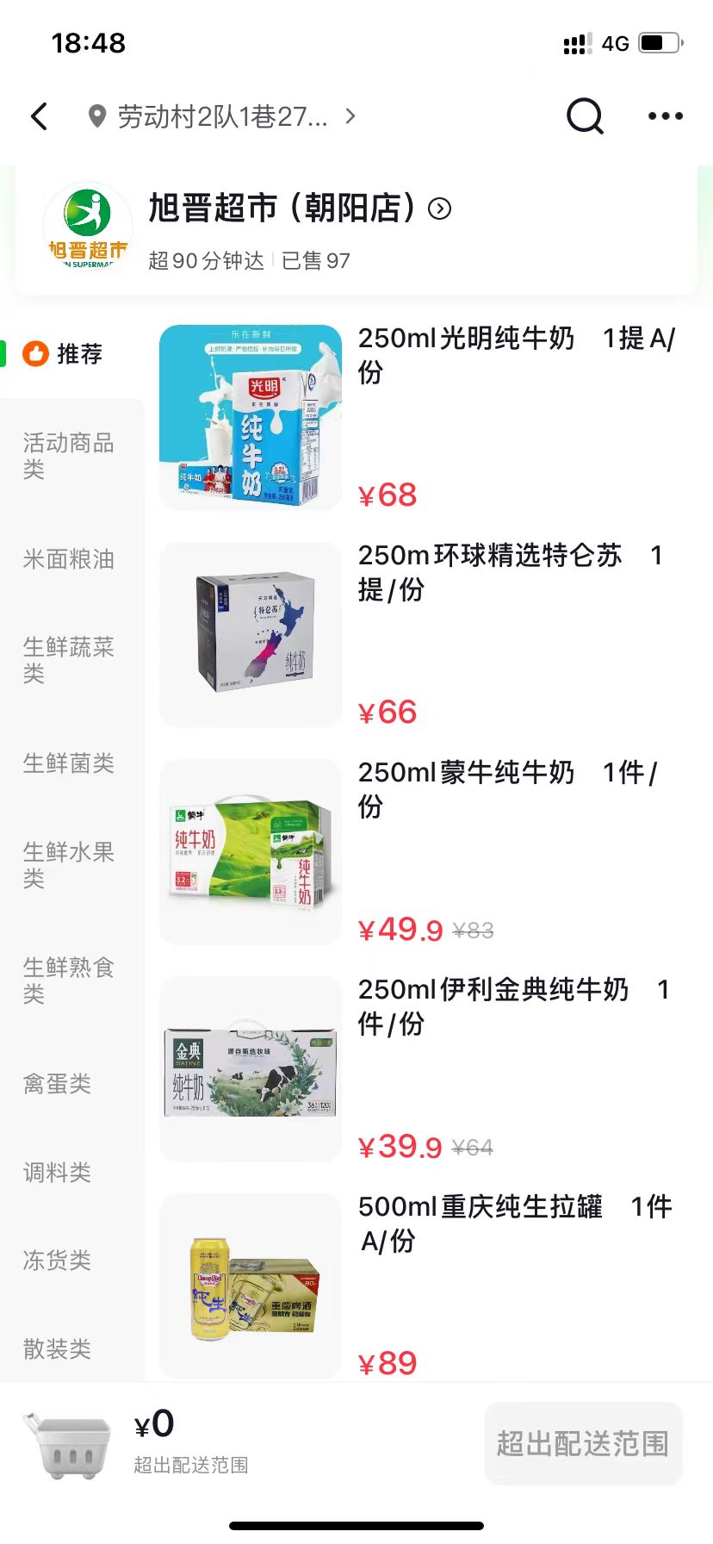
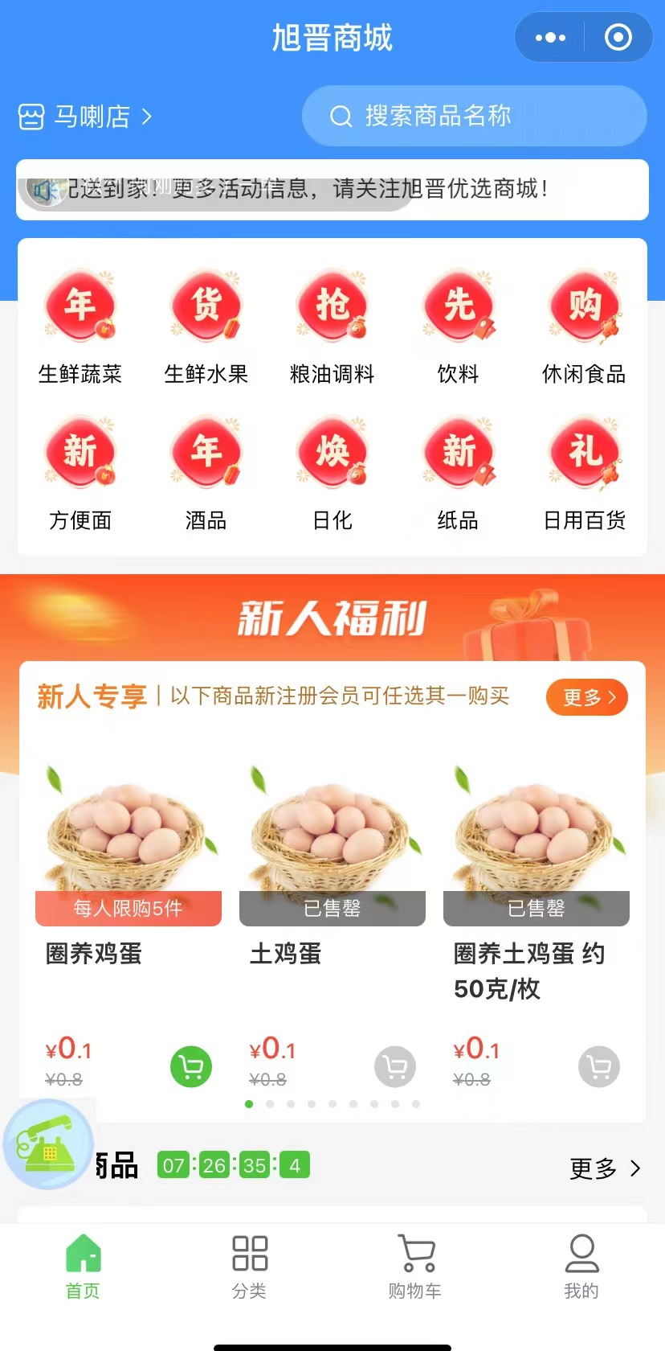
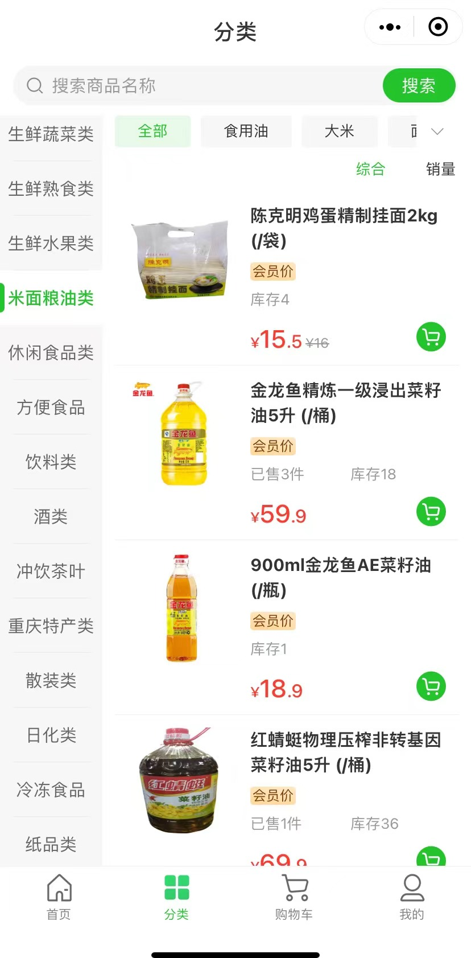
案例阐述维度重点（总计85分）
1、全域渠道布局情况
公域：美团闪购到家
公域：抖音小时达
私域：小程序商城

Slide 9
案例阐述维度重点（总计85分）
2、在线商品数（20分）
各个即时零售渠道上架商品大概2500+左右
由于系统可实现管理多个平台，一次性操作商品同时上架到不同平台，故基本每个平台的商品保持一致

Slide 10
案例阐述维度重点（总计85分）
3、线上销售额占比（30分）
线上销售总占比：3.58%
相对而言美团闪购的销售额最高，其次是抖音小时、自有私域小程序商城渠道等。

Slide 11
案例阐述维度重点（总计85分）
4、订单履约率（10分）
线上三个即时零售平台平均订单履约率89.4%
相对而言美团闪购履约率高达98.5%

Slide 12
案例阐述维度重点（总计85分）
5、配送时效（10分）
美团闪购配送时长28分钟，相对而言美团闪购使用的美团专送，配送时效快，私域平台-小程序商城是对接的聚合配送平台+商家自配，配送时效属于中等水平

Slide 13
案例阐述维度重点（总计85分）
6、物流成本（15分）
平均每月总物流成本13500元左右

Slide 14


案例补充说明（若有）
7、活动商品策略
各个平台
活动商品策略
私域：小程序商城
公域：美团闪购/抖音小时达
活动商品三方出资，共同将活动力度做到最大，即厂家、供应商、商家承担活动让利成本
活动商品四方出资，共同将活动力度做到最大，即厂家、供应商、平台、商家承担活动让利成本

Slide 15
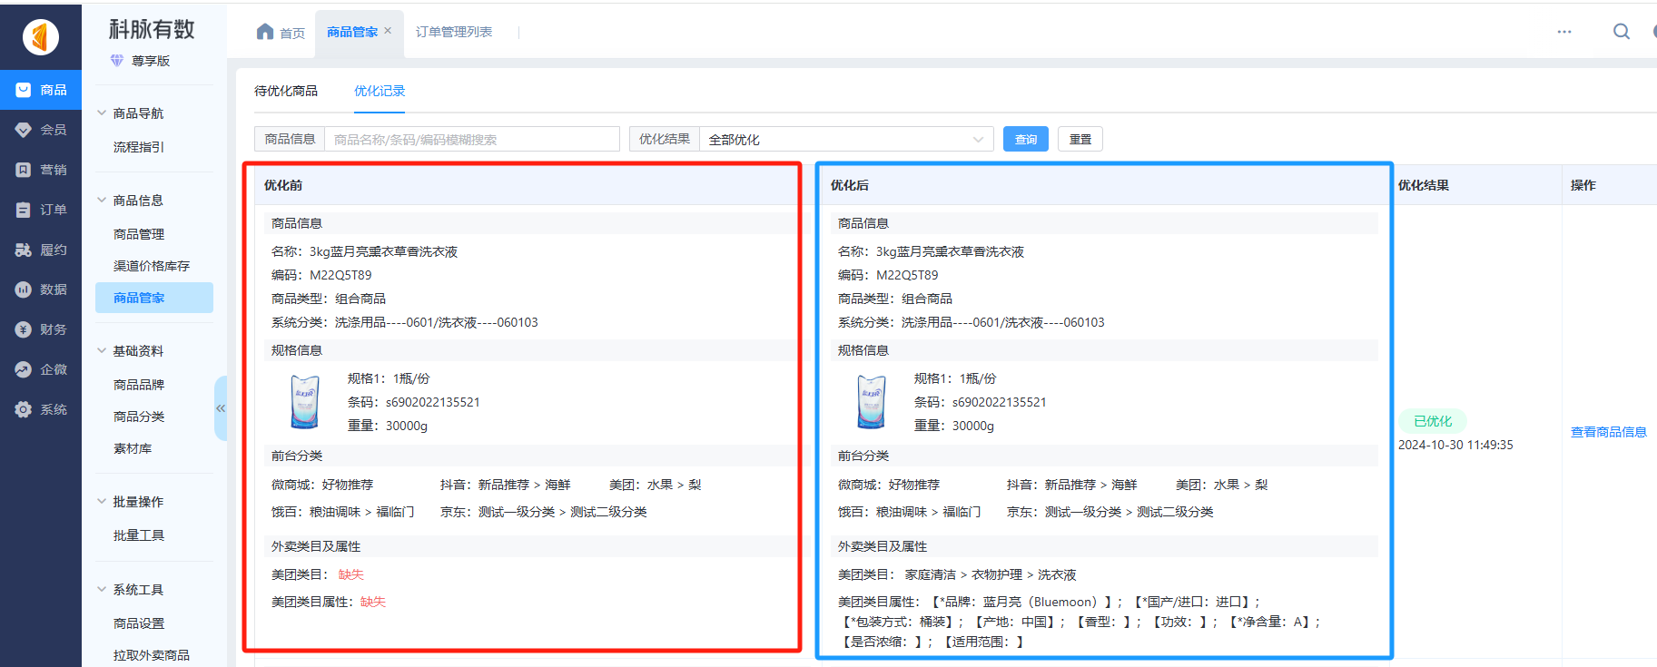
案例补充说明（若有）
8、提升商品上架成功率
商品管家
提高商品基础信息质量
提升商品上架成功率
以下信息不满足，则美团/饿百/京东等渠道无法成功上传商品售卖
商品管家→智能检测，“低质商品”一键优化，优化结果一目了然
●商品无主图→商品管家拥有更强大的商品图片库，海量图片一键匹配
●商品无重量→标品类商品管家自动补充商品重量（上架外卖平台必填信息）
●商品无渠道前台分类→商品管家可以按您的分类规则 统一设置分类
●商品在第三方渠道无类目属性→商品管家可以智能填写商品的属性信息

Slide 16
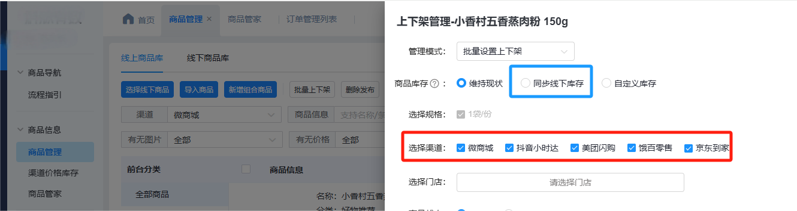
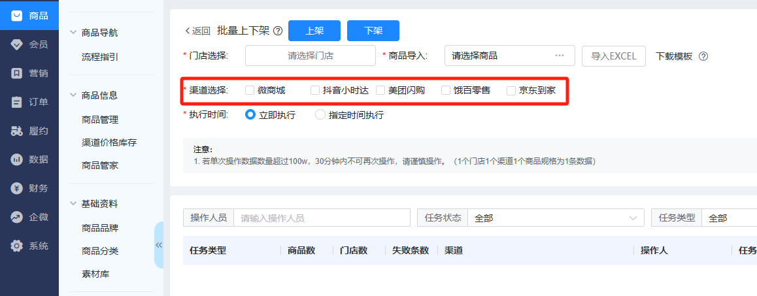
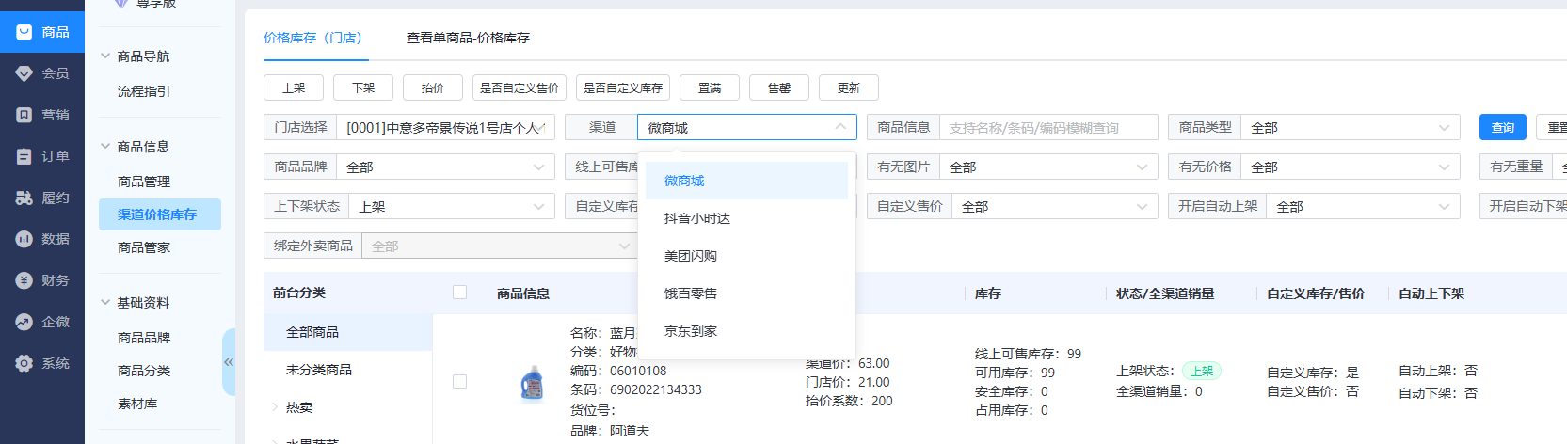
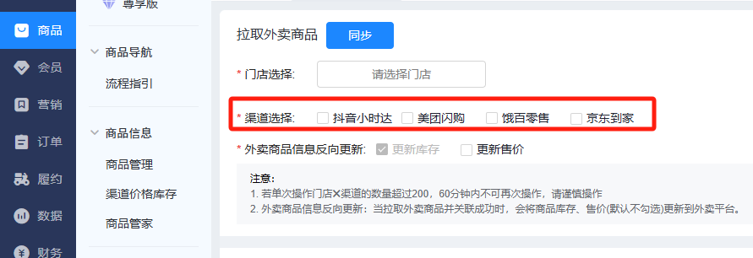
案例补充说明（若有）
9、支持同时管理多个渠道平台
商品信息一体化、商品价格一体化、商品库存一体化
支持同时管理多个渠道平台，省时省力高效管理，实现降本增效
支持一键上架商品到五个平台
同时管理多个平台商品价格库存
支持一键拉取多个外卖平台商品信息

Slide 17
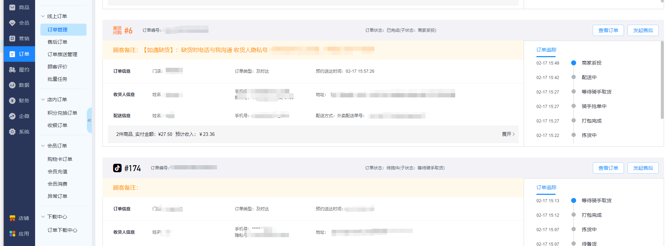
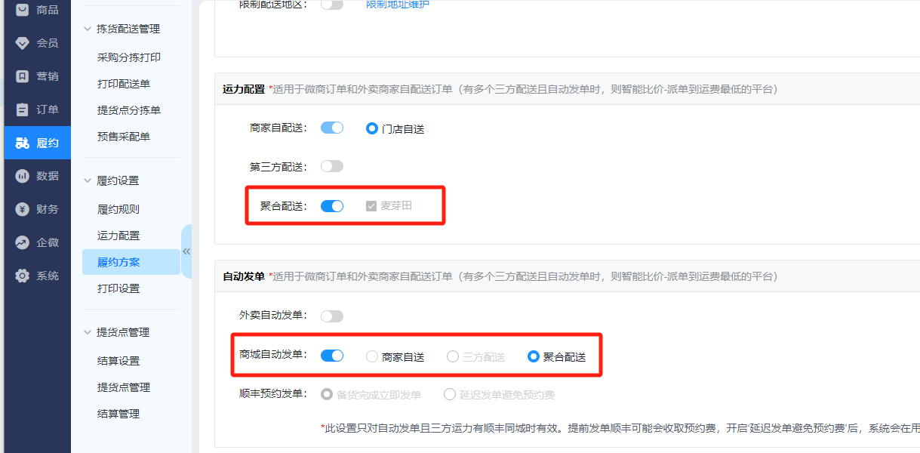
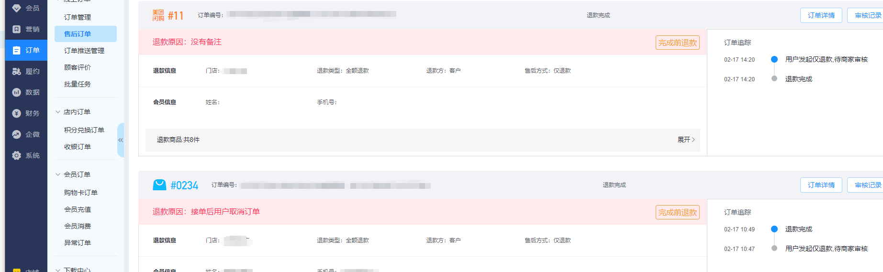
案例补充说明（若有）
10、支持聚合多个平台的订单
订单一体化：聚合多个平台的订单，统一自动接单，订单可溯源
聚合接单：支持自配+三方配送，对接聚合配送平台“麦芽田”，为商家节约配送成本

